Slide 1
Tracking

Slide 2
二分图
原理略
需要构建Cost Matrix

Slide 3
How To …
Cost Matrix
两期点集之间
Cost 标识什么？
一种可能性
后者与前者之间的匹配程度

Slide 4
How to …
K-NN 查找
运动不可能跳跃；
2Hz 结合车速；
车辆行驶方向。

Slide 5
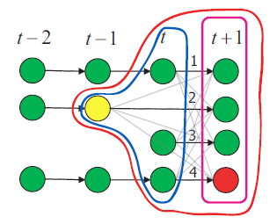
4 Types
Type 1
t→t+1
Type 2
T-p→t+1
Type 3
New→t+1
与type1相比，type3是新出现，没有之前的什么信息
Type 4
T→disappear
消失

Slide 6
如何实现
为每一个追踪维护一个结构？
一个对象，一条数据

